Slide 1
আ
জ
কে
ক্লা
সে
র
স
বা
ই
কে
স্বা
গ
ত
ম
E-Mail: juelrana450@gmail.com

Slide 2
শিক্ষক পরিচিতি
জুয়েল রানা
সহকারি শিক্ষক
হতেয়া এইচ এইচ ইউ উচ্চ বিদ্যালয়
সখীপুর, টাঙ্গাইল
মোবাইলঃ ০১৭২২-৪৫০৪০৬
E-Mail: juelrana450@gmail.com
E-Mail: juelrana450@gmail.com

Slide 3
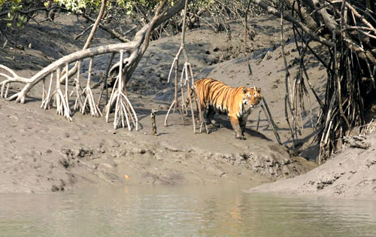
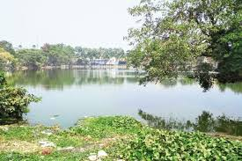
নিচের চিত্রগুলো লক্ষ কর
চিন্তা করে বলো এগুলো কিসের ছবি?
E-Mail: juelrana450@gmail.com

Slide 4
পাঠ শিরোনাম
পরিবেশ ও বাস্তুতন্ত্র
E-Mail: juelrana450@gmail.com

Slide 5
পাঠ পরিচিতি
শ্রেণিঃ অষ্টম
বিষয়ঃ বিজ্ঞান
অধ্যায়ঃ চতুর্দশ
পাঠঃ ১-২
সময়ঃ ৪০ মিনিট
E-Mail: juelrana450@gmail.com

Slide 6
শিখনফল
এ পাঠ শেষে শিক্ষার্থীরা যা শিখবে-
১
পরিবেশ কী তা বলতে পারবে ।
২
বাস্তুতন্ত্র কী তা ব্যাখ্যা করতে পারবে ।
৩
বাস্তুতন্ত্রের উপাদান কয়টি ও কী কী তা নির্নয় করতে পারবে ।
৪
বাস্তুতন্ত্রের বিভিন্ন উপাদানের কার্যক্রম ব্যাখ্যা করতে পারবে ।
E-Mail: juelrana450@gmail.com

Slide 7
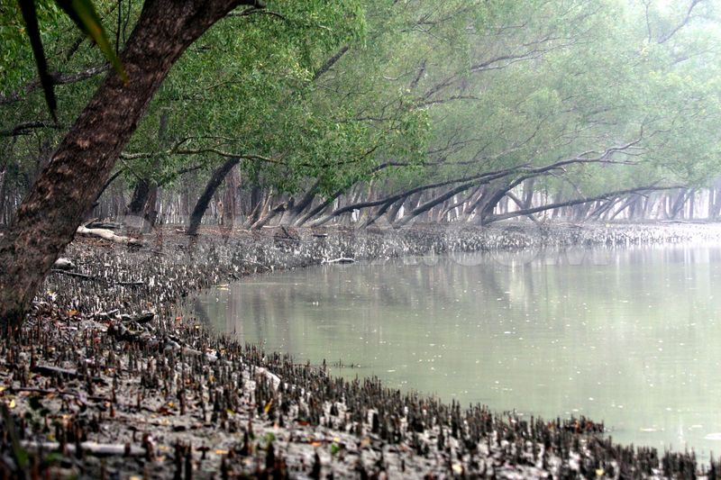
বাস্তুতন্ত্র
পরিবেশের জীব ও অজীব উপাদানের মধ্যে রয়েছে এক নিবিড় সম্পর্ক। আবার একটি পরিবেশের উদ্ভিদ ও প্রাণী জীবন ধারণের জন্য একে অন্যের উপর নির্ভরশীল। এভাবে যে কোনো একটি পরিবেশের অজীব এবং জীব উপাদানসমূহের মধ্যে পার¯পরিক ক্রিয়া, আদান-প্রদান ইত্যাদির মাধ্যমে পরিবেশে যে তন্ত্র গড়ে ওঠে তাই বাস্তুতন্ত্র নামে পরিচিত।
E-Mail: juelrana450@gmail.com
E-Mail: juelrana450@gmail.com

Slide 8
বাস্তুতন্ত্রের প্রকারভেদ
বাস্তুতন্ত্র দুই প্রকার
জীব উপাদান
অজীব উপাদান
জীব উপাদান তিন প্রকার
উৎপাদক
খাদক
বিয়োজক
E-Mail: juelrana450@gmail.com
E-Mail: juelrana450@gmail.com

Slide 9
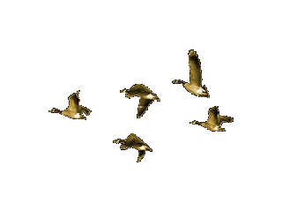
চিত্রে কি দেখতে পাচ্ছ? উত্তর দাও।
CO2
CO2
CO2
CO2
CO2
CO2
E-Mail: juelrana450@gmail.com

Slide 10
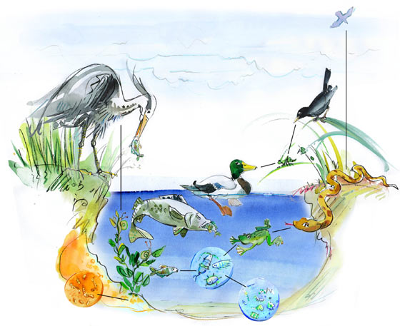
জীব উপাদান
চিত্রে জীব ও অজীব উপাদান গুলো কী কী?
উদ্ভিদ
জীব উপাদান
প্রাণী
মাটি
পানি
অজীব উপাদান
আলো
অক্সিজেন
E-Mail: juelrana450@gmail.com

Slide 11
অজীব উপাদান
বাস্তুতন্ত্রের প্রাণহীন সব উপাদান অজীব উপাদান নামে পরিচিত
অজীব উপাদান দুই ধরনের
অজৈব বা ভৌত উপাদান
জৈব উপাদান
E-Mail: juelrana450@gmail.com

Slide 12
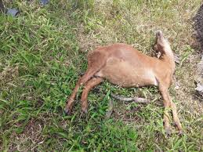
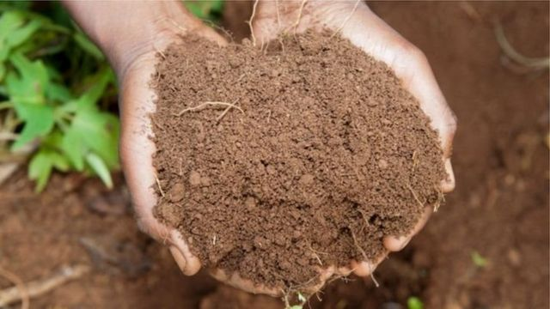
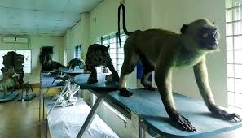
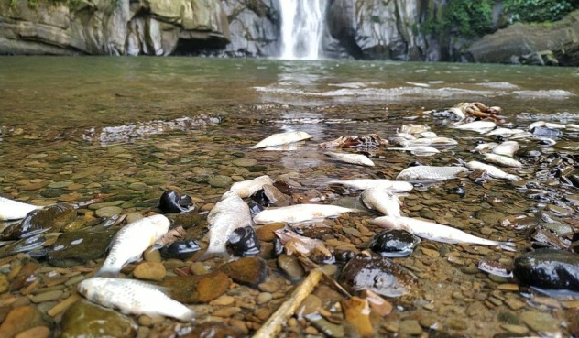
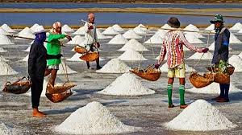
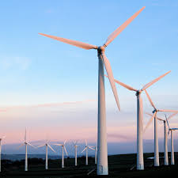
একক কাজ
সময়ঃ ৩ মিনিট
অজৈব উপাদানের মধ্যে রয়েছে বিভিন্ন প্রকার খনিজ পদার্থ, মাটি, আলো, পানি, বায়ু, তাপ, আর্দ্রতা ইত্যাদি।
সকল জীবের মৃত ও গলিত দেহাবশেষ জৈব উপাদান নামে পরিচিত।
E-Mail: juelrana450@gmail.com

Slide 13
জীব উপাদান
পরিবেশের সকল জীবন্ত অংশই বাস্তুতন্ত্রের জীব উপাদান। বাস্তুতন্ত্রের সকল জীব ও অজীব উপাদানের মধ্যে পারস্পরিক সম্পর্ক রয়েছে। বাস্তুতন্ত্রকে কার্যকরী রাখার জন্য এ সকল জীব যে ধরনের ভূমিকা রাখে তার উপর ভিত্তি করে এসব জীব উপাদানকে (ক) উৎপাদক, (খ) খাদক এবং (গ) বিয়োজক এ তিন ভাগে ভাগ করা হয়।
E-Mail: juelrana450@gmail.com

Slide 14
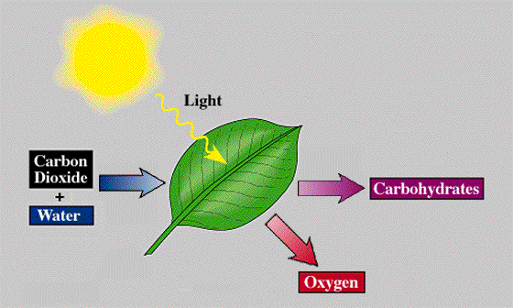
চিত্রে কী দেখছ?
সবুজ উদ্ভিদ এই প্রক্রিয়ায় খাদ্য তৈরি
যার উপর বাস্তুতন্ত্রের সকল প্রাণী খাদ্যের জন্য প্রত্যক্ষ ও পরোক্ষ ভাবে নির্ভরশীল
সকল সবুজ উদ্ভিদ উৎপাদক
E-Mail: juelrana450@gmail.com

Slide 15
উৎপাদক
সবুজ উদ্ভিদ যারা নিজেদের খাদ্য নিজেরা তৈরি করতে পারে তারা উৎপাদক নামে পরিচিত। যারা উৎপাদক তারা সূর্যের আলোর উপস্থিতিতে সালোকসংস্লেষণ প্রক্রিয়ায় শর্করা জাতীয় খাদ্য তৈরি করে। যার উপর বাস্তুতন্ত্রের অন্যান্য সকল প্রাণী প্রত্যক্ষ বা পরোক্ষভাবে নির্ভরশীল।
E-Mail: juelrana450@gmail.com

Slide 16
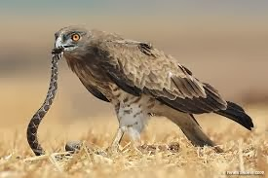
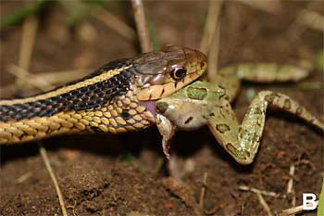
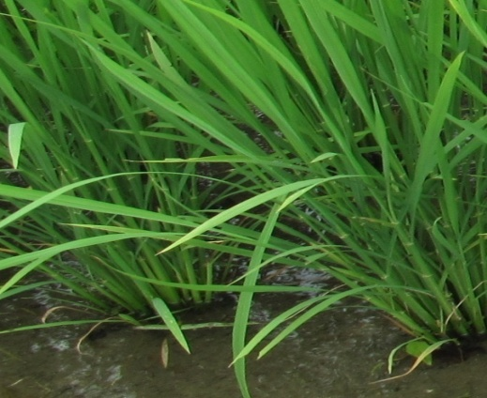
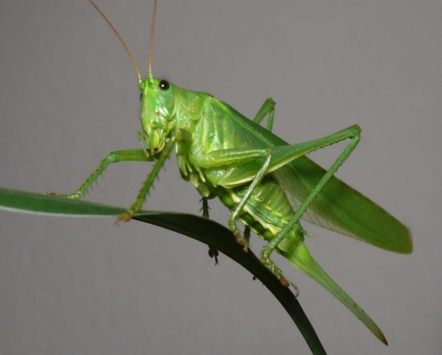
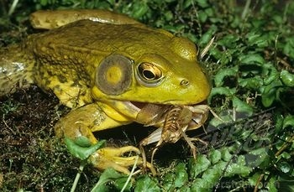
খাদক
সর্বোচ্চ স্তরের খাদক
উৎপাদক
১ম স্তরের খাদক
৩য় স্তরের খাদক
২য় স্তরের খাদক
E-Mail: juelrana450@gmail.com

Slide 17
প্রত্যক্ষভাবে ,প্রত্যক্ষ ও পরোক্ষভাবে ভাগ করা হলো কেন?
নির্ভরশীল
হরিণ
ছাগল
গরু
প্রথম স্তরের খাদক
পচনকারী ব্যাক্টেরিয়া ও ছত্রাক বিয়োজিত করে খাদ্য গ্রহণ করে এবং অবশিষ্ট মাটি ও বায়ুতে জমা হয়
প্রপ্রত্যক্ষভাবে
প্রত্যক্ষ ও পরোক্ষ ভাবে
মাছ
পাখি
ব্যাঙ
বক
কচ্ছপ
মানুষ
দ্বিতীয় ও তৃতীয় স্তরের খাদক
সকল সবুজ উদ্ভিদ
উৎপাদক
খাদক
বিয়োজক
E-Mail: juelrana450@gmail.com

Slide 18
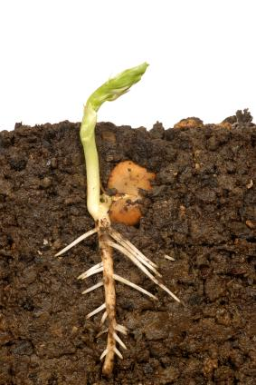
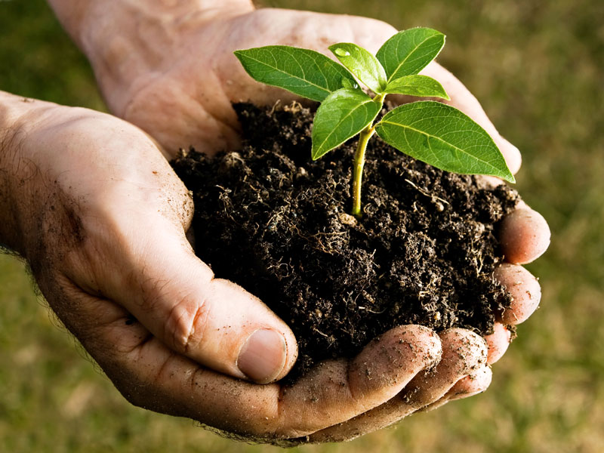
দলগত কাজ
সময়-৮ মিনিট
জৈব ও অজৈব উপাদান গুলো কী প্রক্রিয়ায় উদ্ভিদ
পুনরায় ব্যবহার করে বাস্তুতন্ত্র কে সচল রাখছে?
E-Mail: juelrana450@gmail.com

Slide 19
মূল্যায়ণ
১. জীব উপাদানকে কয়ভাগে ভাগ করা যায়?
ক
ক
২ ভাগে
খ
৩ ভাগে
গ
৪ ভাগে
ঘ
৫ ভাগে
২. মানুষ কোন স্তরের খাদক?
ক
ক
প্রথম স্তরের
খ
তৃতীয় স্তরের
গ
সর্বোচ্চ স্তরের
ঘ
দ্বিতীয় স্তরের
৩. নিজেরাই নিজেদের খাদ্য তৈরির করে তাদেরকে কি বলে?
ক
ক
বিয়োজক
খ
খাদক
গ
উৎপাদক
ঘ
জৈব
৪. নিচের কোনটি সর্বোচ্চ স্তরের খাদক?
ক
ক
ঘাস ফড়িং
খ
বক
গ
ছাগল
ঘ
সবকটি
E-Mail: juelrana450@gmail.com

Slide 20
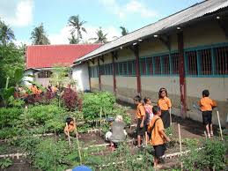
বাড়ির কাজ
বিদ্যালয়ের বাগান একটি ছোট বাস্তুতন্ত্র- ব্যাখ্যা কর ?
E-Mail: juelrana450@gmail.com

Slide 21
সবাইকে ধন্যবাদ
সুস্থ থাক
নিরাপদে থাক
E-Mail: juelrana450@gmail.com

